Slide 1


Slide 2
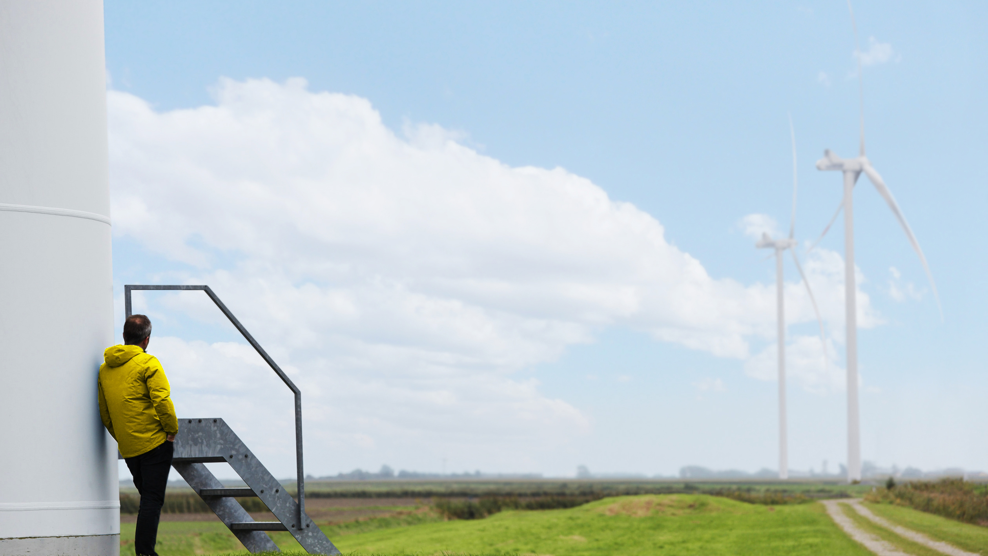
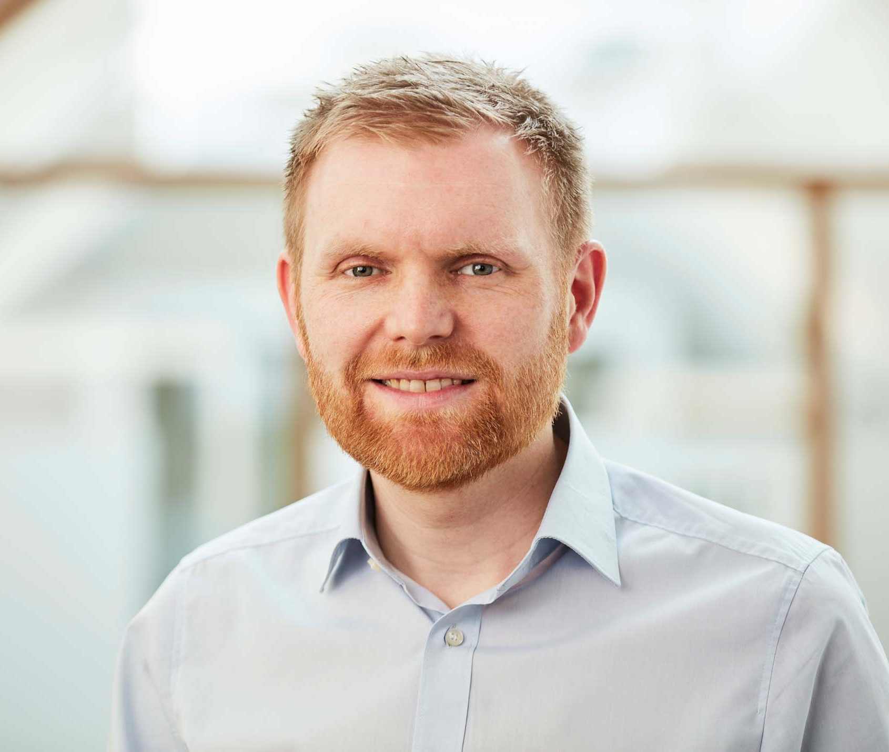
GP JOULE
26. Würzburger Gespräche zum Umweltenergierecht
Abteilungsleiter Kommunikation &
Flächenentwicklung
Robert Giemsa

Slide 3
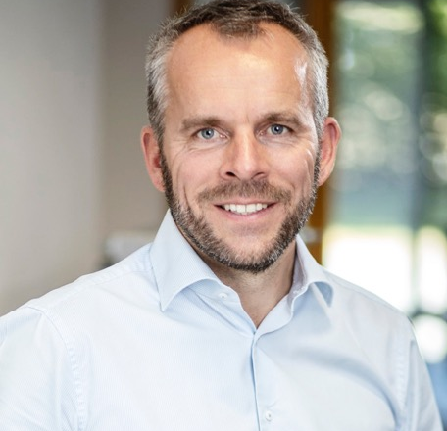

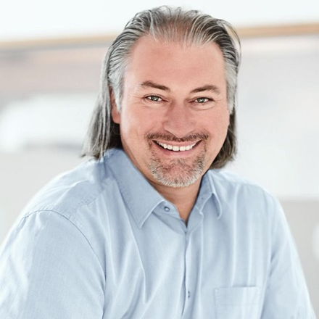
GP JOULE: Die Gründer
Die Gründer von
GP JOULE, Heinrich Gärtner und Ove Petersen, entwickeln bereits seit mehr als
19 Jahren Projekte im Bereich der Erneuerbaren Energien.
Ihr landwirtschaftlicher Hintergrund erklärt die
Vielfalt an Standbeinen,
das Entwickeln von
Wertschöpfung sowie
die nachhaltige
Herangehensweise
von GP JOULE.

Slide 4









GP JOULE Gruppe: Standorte & Zahlen
Flensburg
2009 Gründung | 1.600+ MW Kraftwerksleistung installiert
900+ Mitarbeiter*innen | 56+ km Wärmenetze in Kommunen in Betrieb
1,7 GWp in der Betriebsführung | 1.800+ Ladeinfrastrukturprojekte umgesetzt
25+ Windparkprojekte installiert | 2 grüne Wasserstoff-Tankstellen mit 5 Elektrolyseuren
130+ Solarprojekte installiert
Reußenköge
Pohnstorf
Lübeck
Hamburg
Berlin
Radegast
Halle (Saale)
Geislingen
an der Steige
Buttenwiesen
Augsburg
WEITERE STANDORTE:
Frankreich, Österreich, Irland,
Italien, Kanada und USA

Slide 5
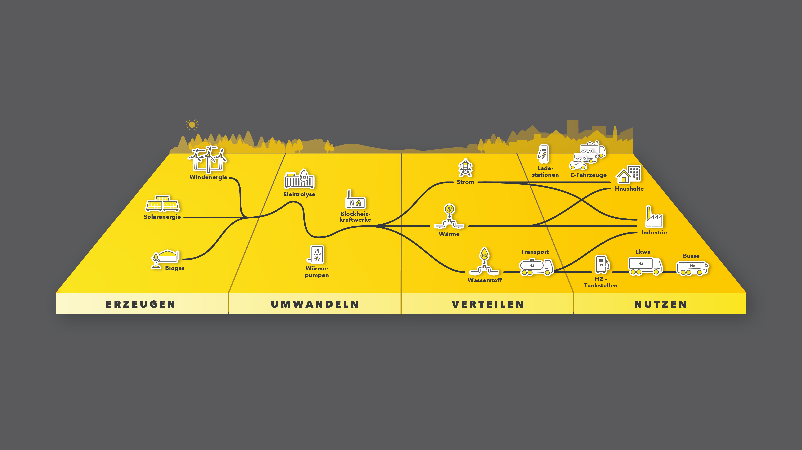
GP JOULE entwickelt, baut und betreibt Energielösungen in allen Bereichen der Wertschöpfungskette.
CONSULTING
PROJEKTIERUNG
FINANZIERUNG
ANLAGENBAU
BETRIEBSFÜHRUNG
ENERGIEMANAGEMENT
ENERGIEVERTRIEB

Slide 6
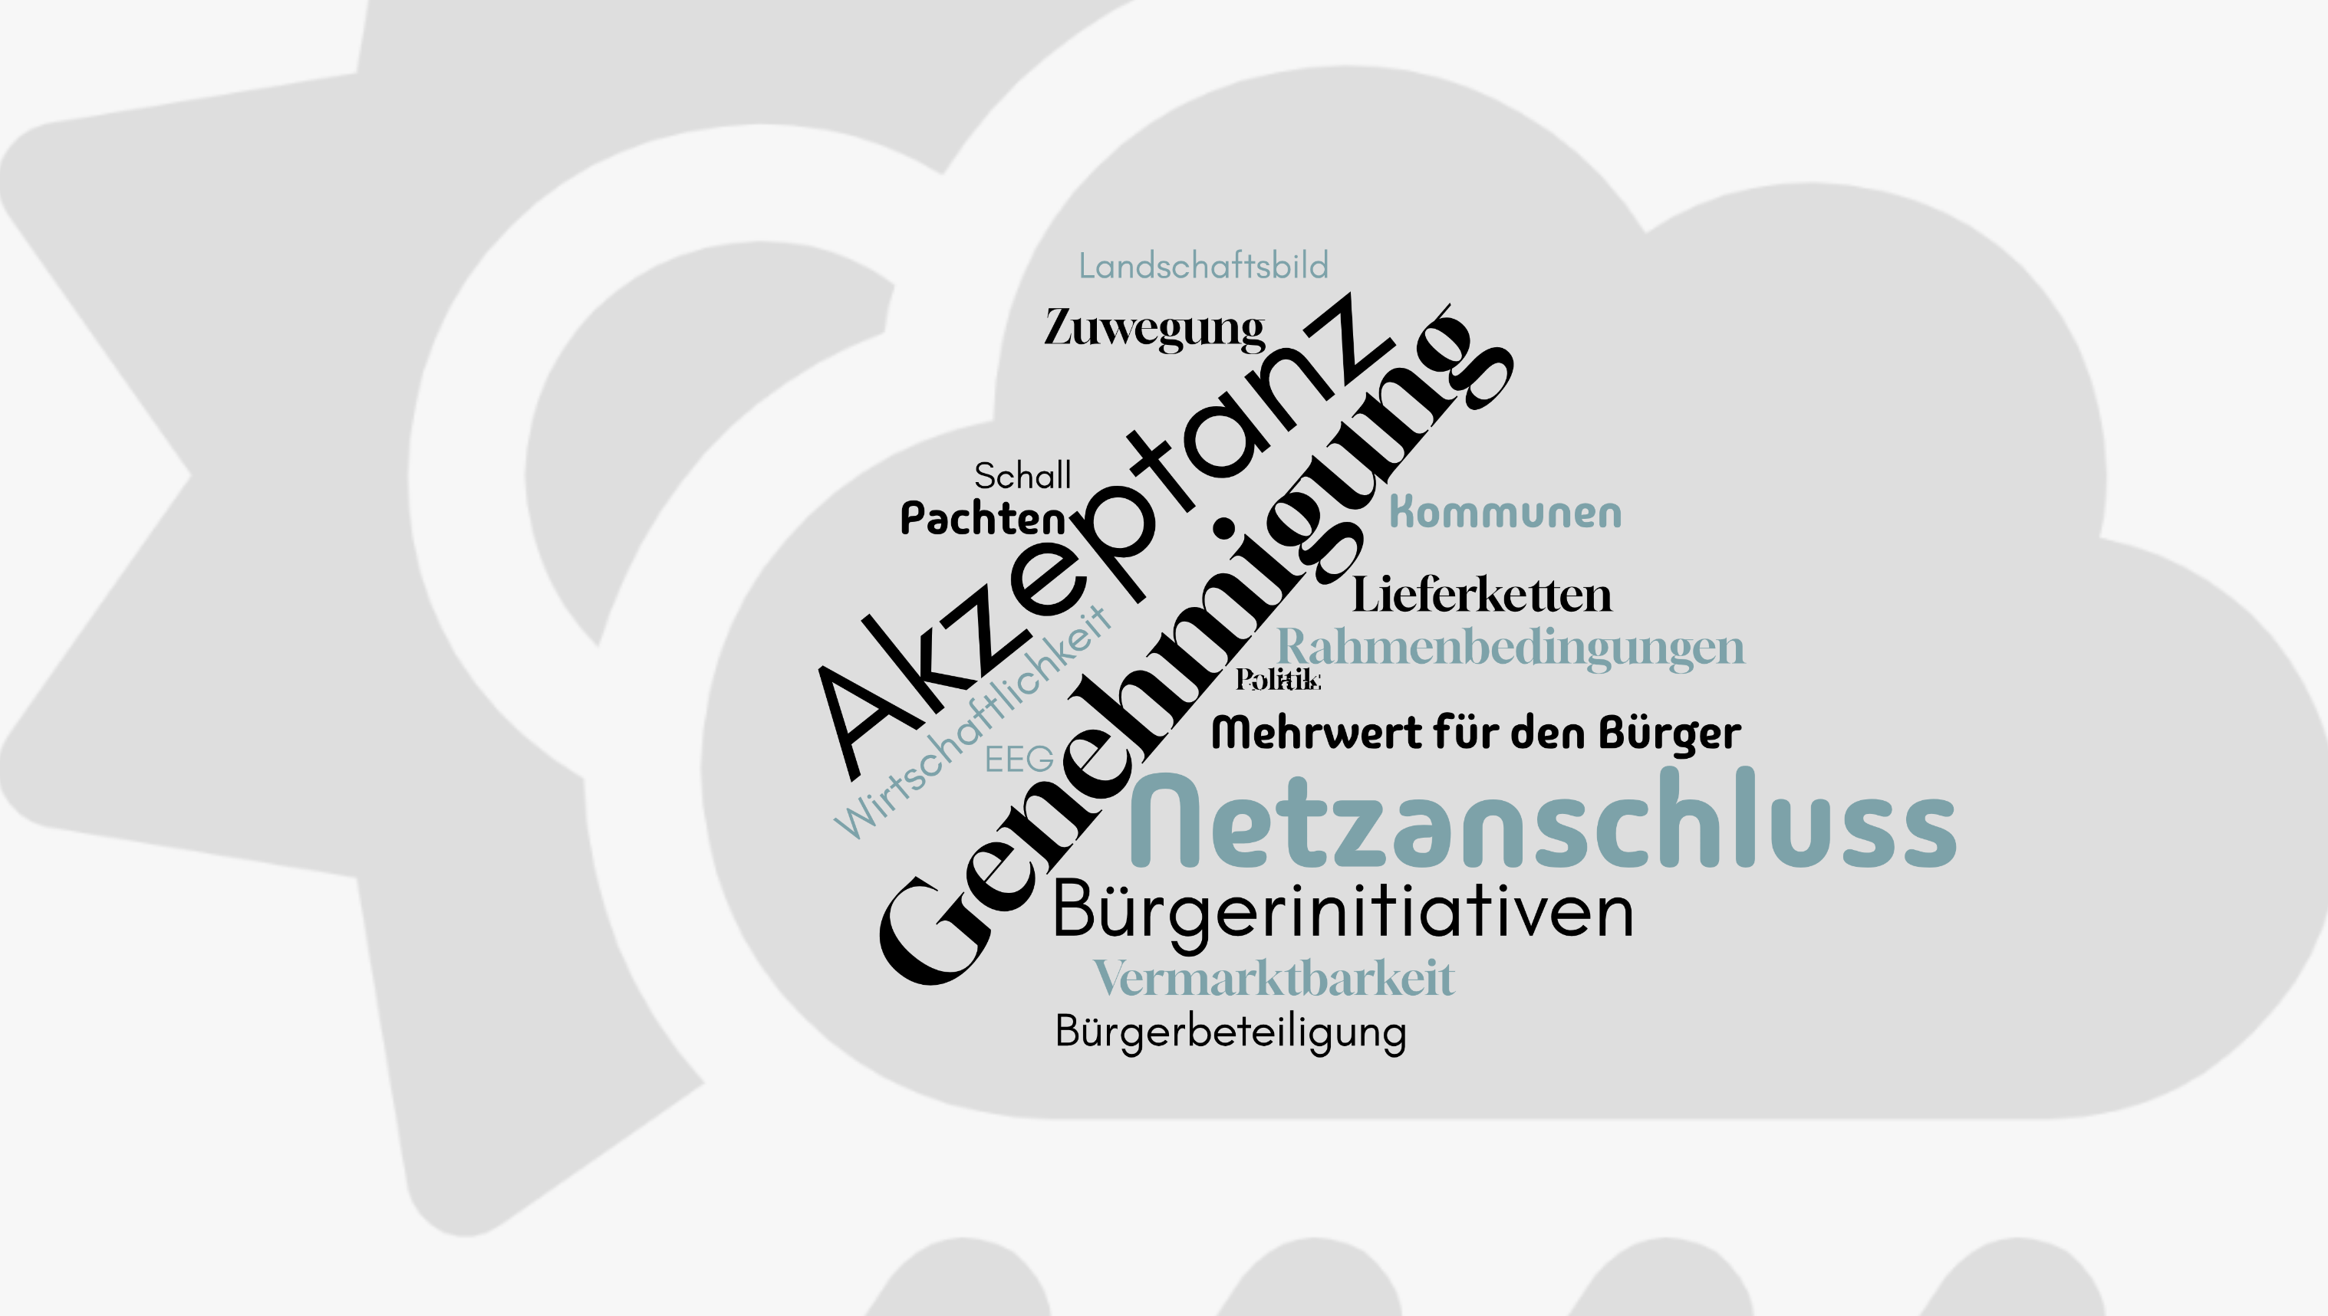

Slide 7
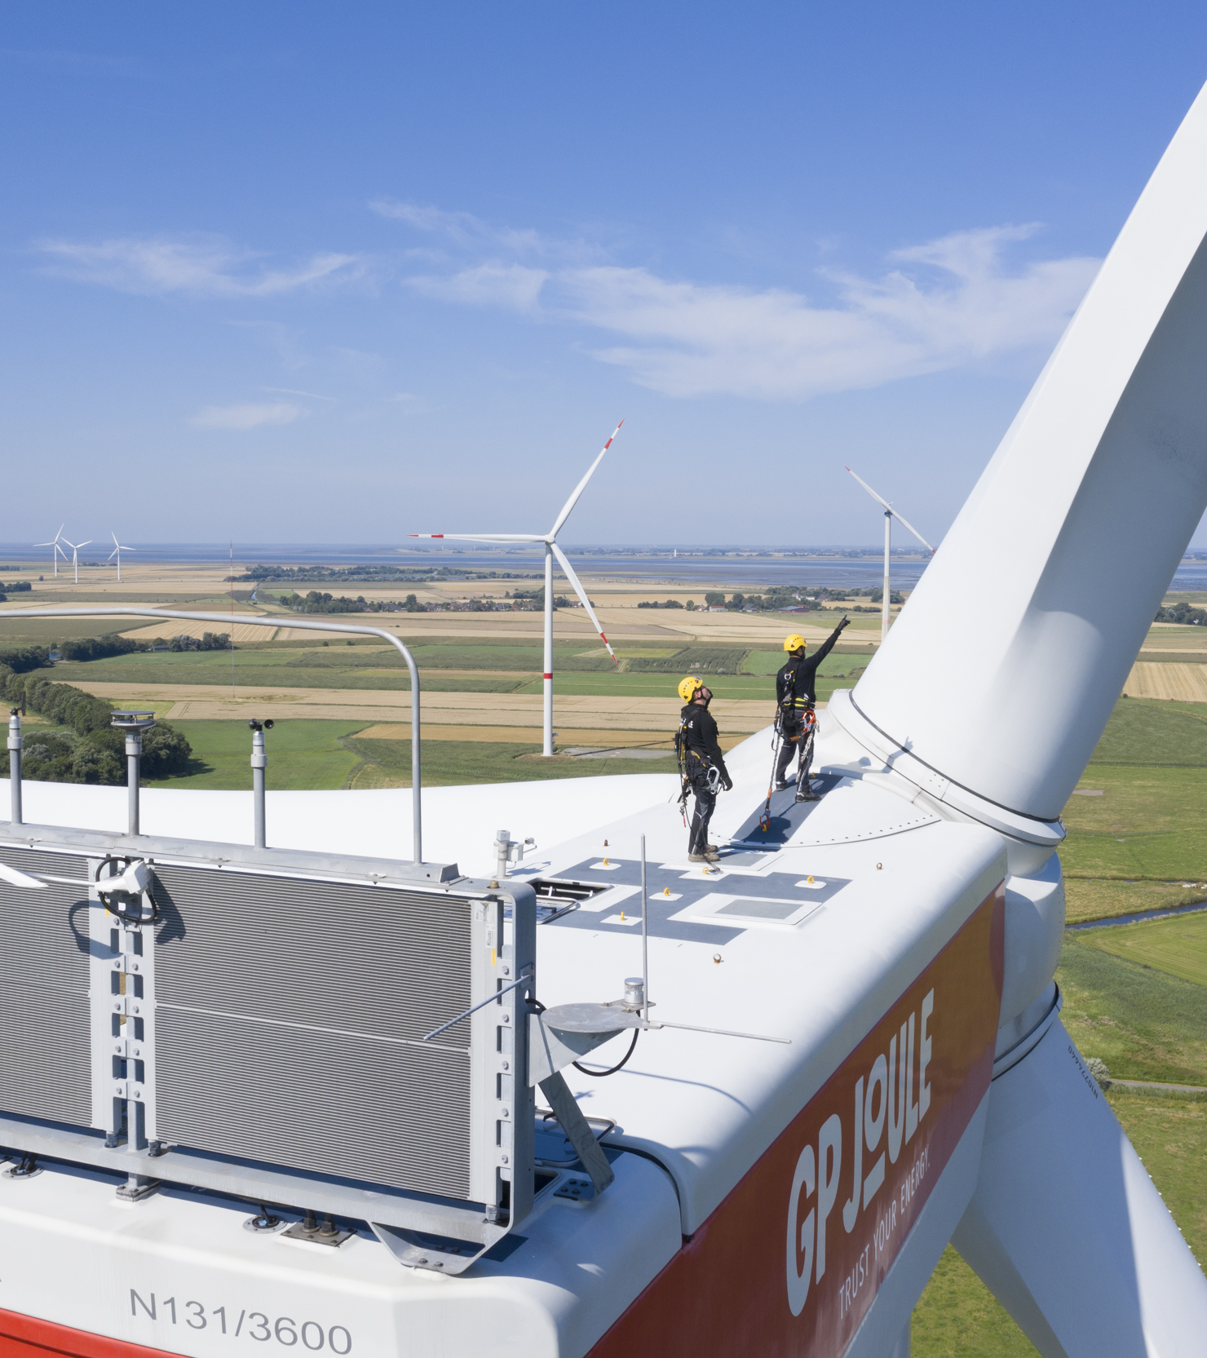



Status Quo
Es wird (wieder) projektiert und genehmigt!
Projektgrößen (PV) steigen und Generatoren werden größer (Wind, >7MW Standard)
Anschlüsse im 110 kV-Netz werden immer mehr zur Regel
Kosten für Umspannwerke stark gestiegen, NVP großer Hebel für Wirtschaftlichkeit eines Projektes

Slide 8
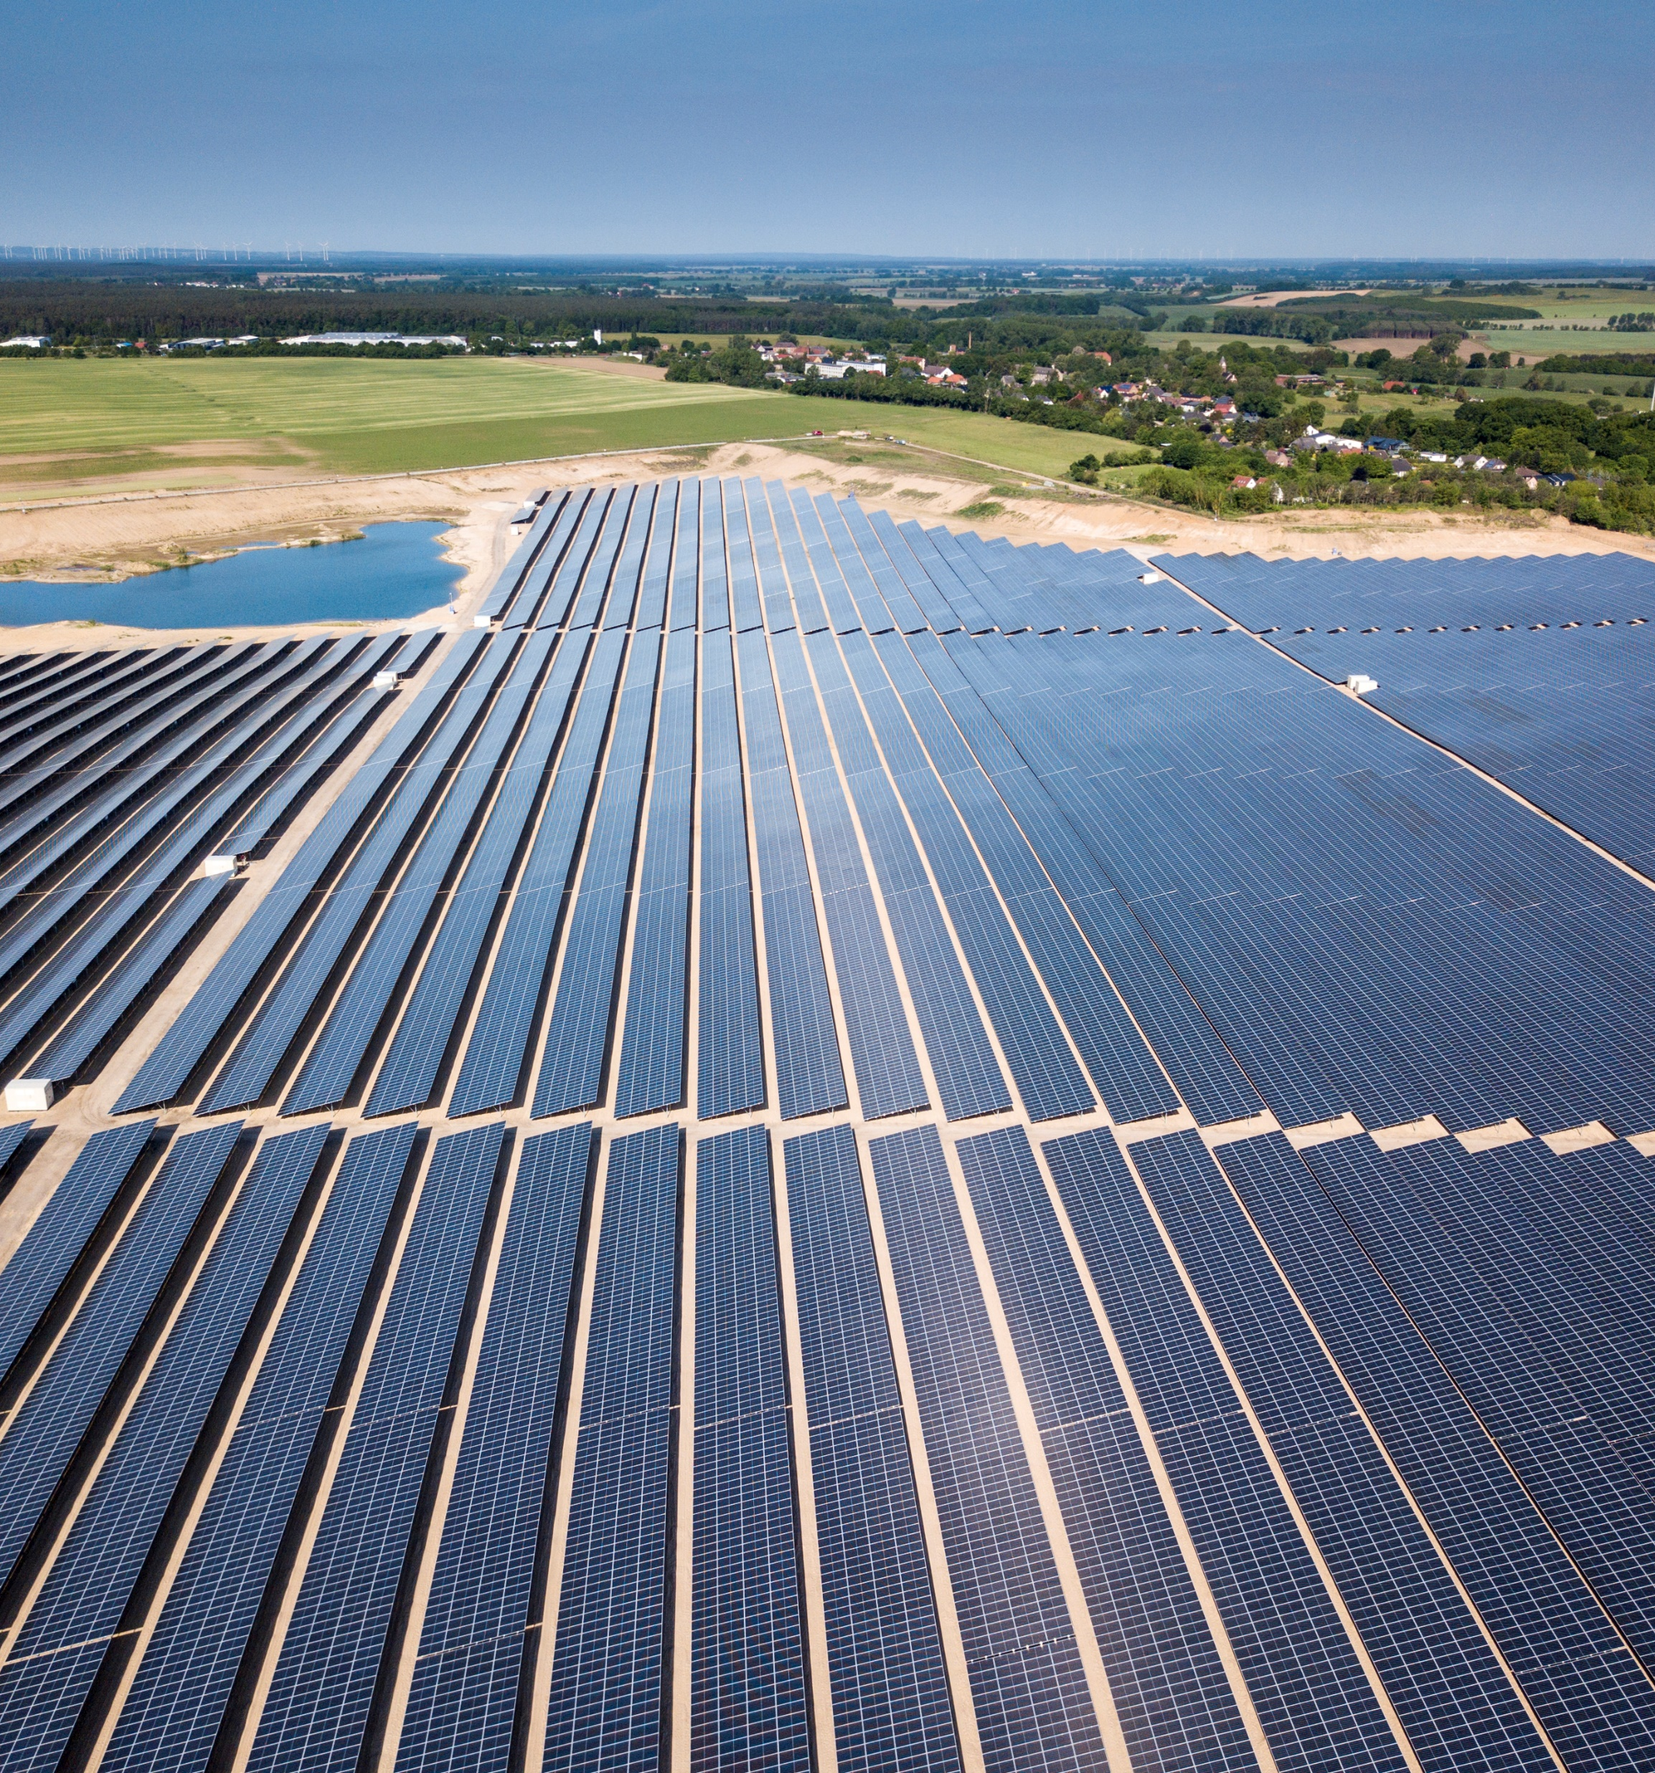

Herausforderungen für NVP
Deutschlandweit unterschiedliche Anforderungen der Netzbetreiber für die Reservierung von Netzeinspeisepunkten / tagesaktuelle Auskünfte
Berechnungen der Netzbetreiber dauern häufig lange und sind nicht interaktiv (teils > 7-8 Monate)
Lange Lieferzeiten der Trafos
(bis zu 3 Jahre)

Slide 9
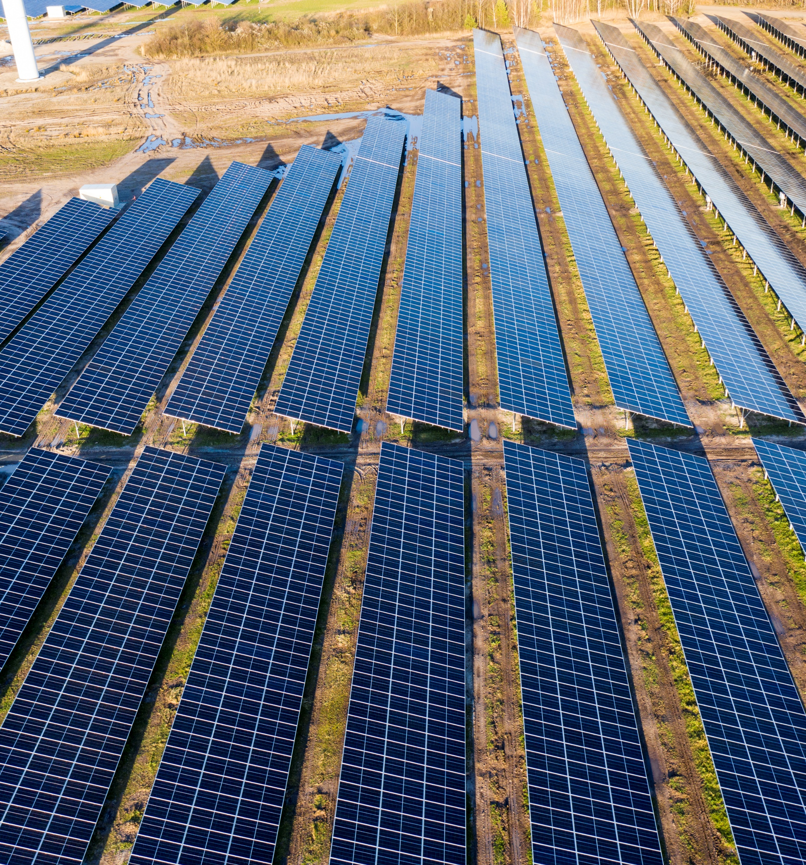
Herausforderungen für NVP
Projektierung insbesondere bei PV teilweise ins „Blaue“ hinein. Projekte mit Satzungsbeschlüssen erhalten keinen NVP.
Investitionsentscheidungen für NVP nicht passend zum Projektfortschritt
Kommunen erwarten zur Steigerung der Akzeptanz frühzeitige Aussagen zum NVP „Henne-Ei-Problem“

Slide 10

Lösungsidee: Gemeinsame Nutzung von Netzverknüpfungspunkten für Wind + PV
Studie zur gemeinsamen Nutzung von Netzverknüpfungspunkten des Bundesverbandes Erneuerbare Energie e.V. gemeinsam mit dem Fraunhofer Institut für Energiewirtschaft und Energiesystemtechnik (IEE) (aus April 2024)

Slide 11
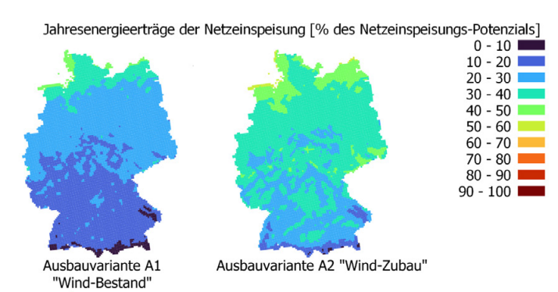
Lösungsidee: Gemeinsame Nutzung von Netzverknüpfungspunkten für Wind + PV
Quelle: BEE e.V. 2024,
Studie zur gemeinsamen Nutzung von Netzverknüpfungspunkten

Slide 12
Lösungsidee: Gemeinsame Nutzung von Netzverknüpfungspunkten für Wind + PV
Bei mittlerer Überbauung (150 % der Anschlussleistung am NVP) kommt es kaum zu EE-Überschüssen.
Bei starker Überbauung (250 % der Anschlussleistung am NVP) steigen die EE-Überschüsse an. Bessere Netznutzung von bisher 13 % (PV) bzw. 33 % (Wind-Zubau) auf bis zu 53 % (Wind+PV) im Mittel über Deutschland
Wind und PV ergänzen sich sehr gut.
Kernergebnisse
Quelle: BEE e.V. 2024,
Studie zur gemeinsamen Nutzung von Netzverknüpfungspunkten

Slide 13
Lösungsidee: Gemeinsame Nutzung von Netzverknüpfungspunkten für Wind + PV
Vorteile
Geringere Netzanschlusskosten pro Projekt
Realisierungswahrscheinlichkeit der Projekte steigt
Anreize für den Bau von Speichern werden gesetzt
Bessere Auslastung der Assets beim Netzbetreiber (Trafo/Umspannwerke)
Energiewende in Summe wird günstiger
Kernergebnisse
Quelle: BEE e.V. 2024,
Studie zur gemeinsamen Nutzung von Netzverknüpfungspunkten

Slide 14
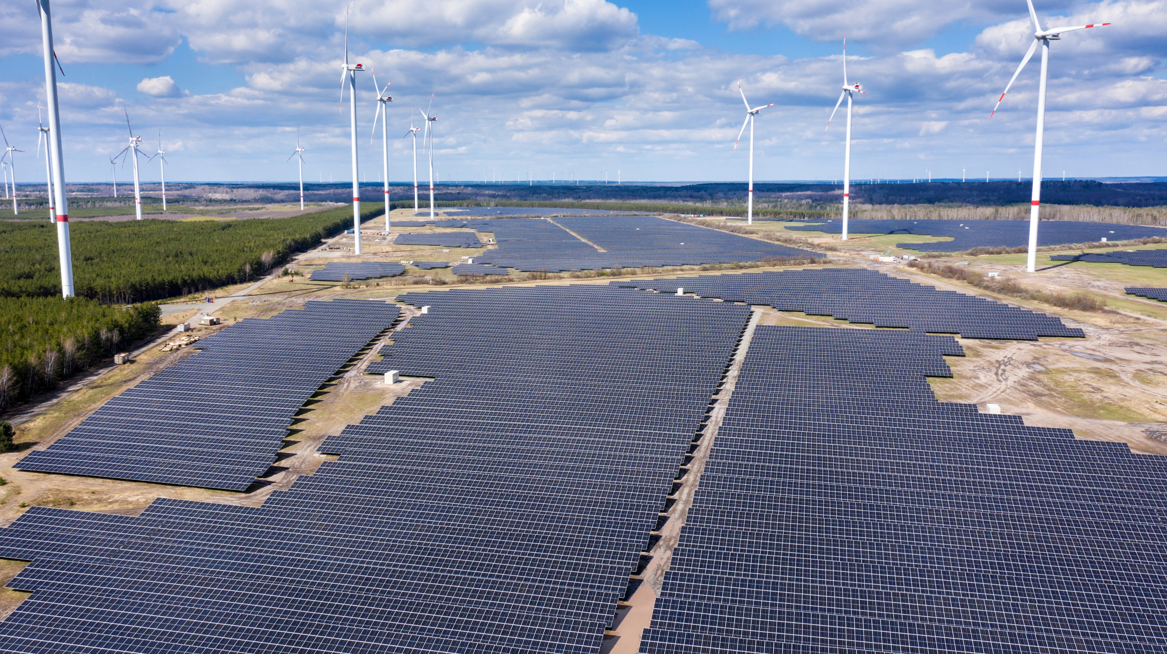
Think outside the box.

Slide 15
Danke für Ihre Aufmerksamkeit.
Abteilungsleiter Kommunikation &
Flächenentwicklung
Robert Giemsa

Slide 16
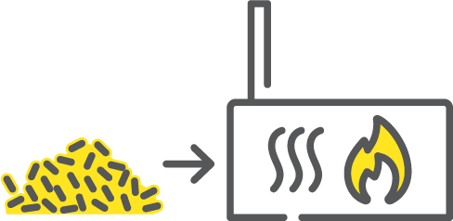

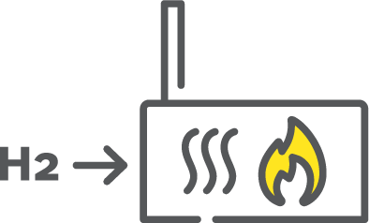




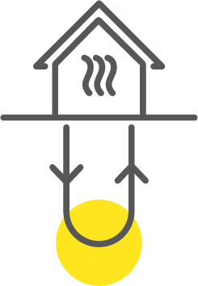





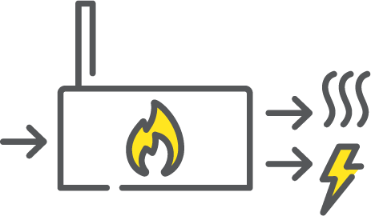















Icon-Sammlung (heller Hintergrund)

Slide 17
















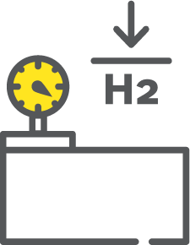




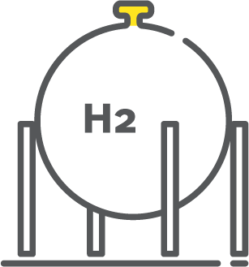



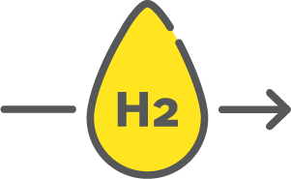
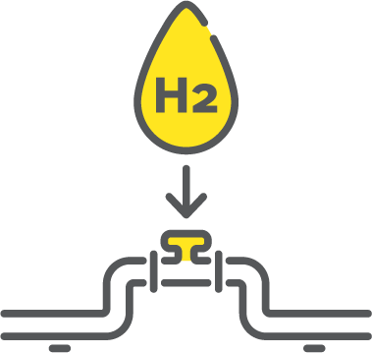
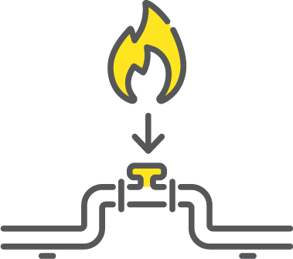


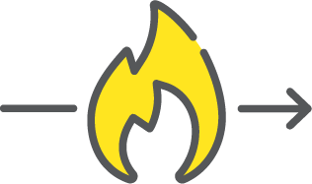











Slide 18




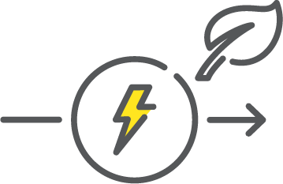



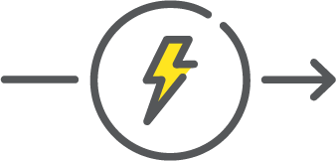






































Slide 19




















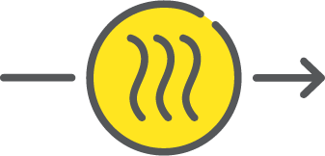


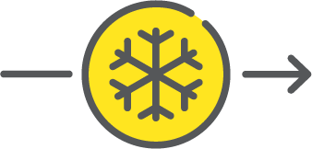














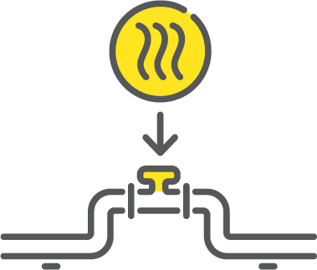






Slide 20




















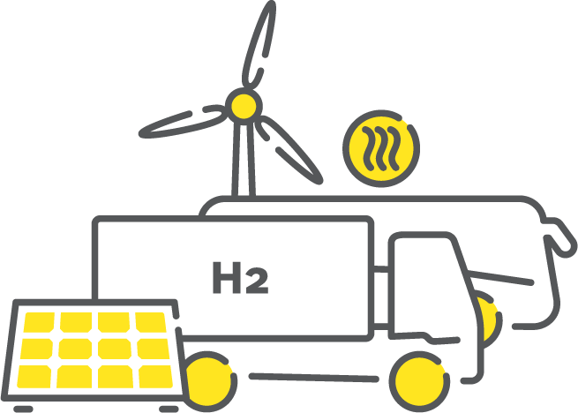



Slide 21















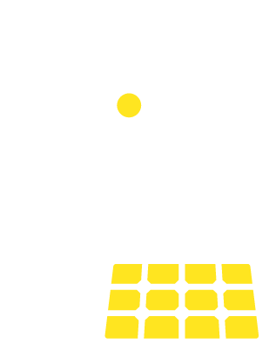

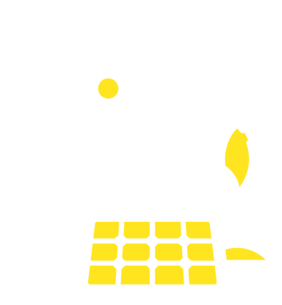









Icon-Sammlung (dunkler Hintergrund)

Slide 22






































Slide 23











































Slide 24










































Slide 25
















